Slide 1
Ahoj sedmáci,
projděte si pozorně prezentaci a vyzkoušejte si příklad. Ve čtvrtek si látku probereme společně a já se vás budu ptát a budu chtít vědět, co víte a co si pamatujete.

Slide 2
TLAK
V KAPALINÁCH

Slide 3
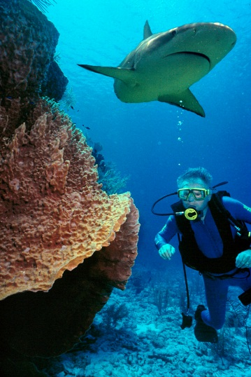
Umíš odpovědět
?
Kde se můžeš setkat s tlakem v kapalině
Na čem tlak závisí
Může být nebezpečný
Kde působí tlaková síla

Slide 4
Tlaková síla kapaliny
kapalina působí kolmo na dno, stěny nádoby
a na ponořená tělesa tlakovou silou F
tlaková síla závisí na hloubce h, obsahu plochy S hustotě ρ a gravitačním zrychlení g
F = h . ρ . g . S

Slide 5
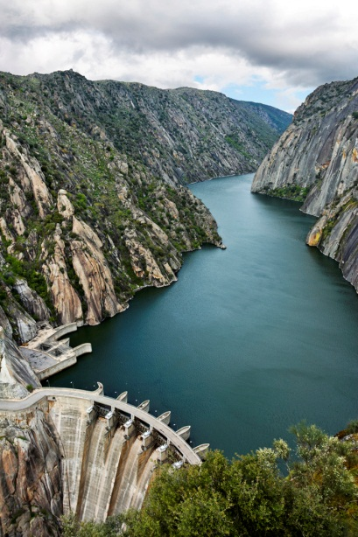
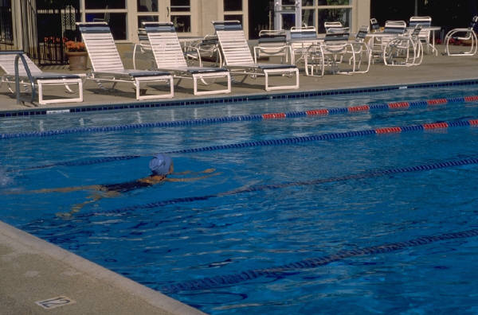
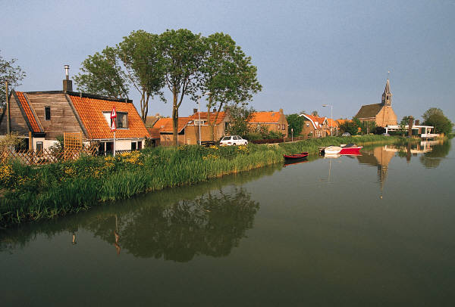
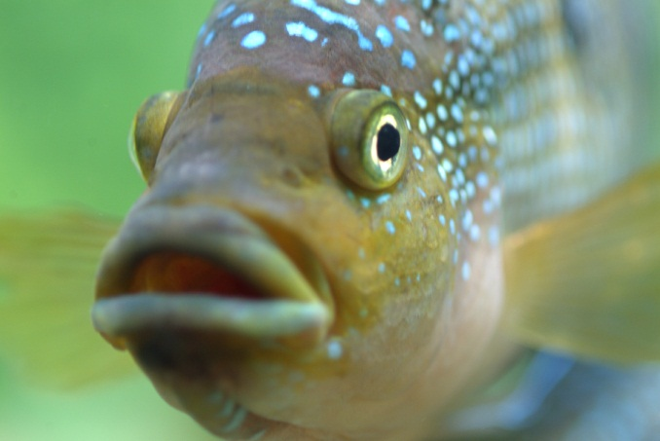
Kde působí tlaková síla kapaliny ?

Slide 6
Hydrostatický tlak
tlak v kapalině je způsobený vlastní tíhou kapaliny
vzniká působením tlakové síly kapaliny F na plochu S
působí v kapalině ve všech směrech
závisí na hloubce h, na hustotě kapaliny ρ a na gravitačním zrychlení g
P_{h} = h . ρ . g

Slide 7

Příklad
Akvárium tvaru kvádru má rozměry dna
60 cm a 40 cm. Voda v něm dosahuje do
výše 35 cm. Určete tlakovou sílu a tlak
působící na dno akvária.

Slide 8
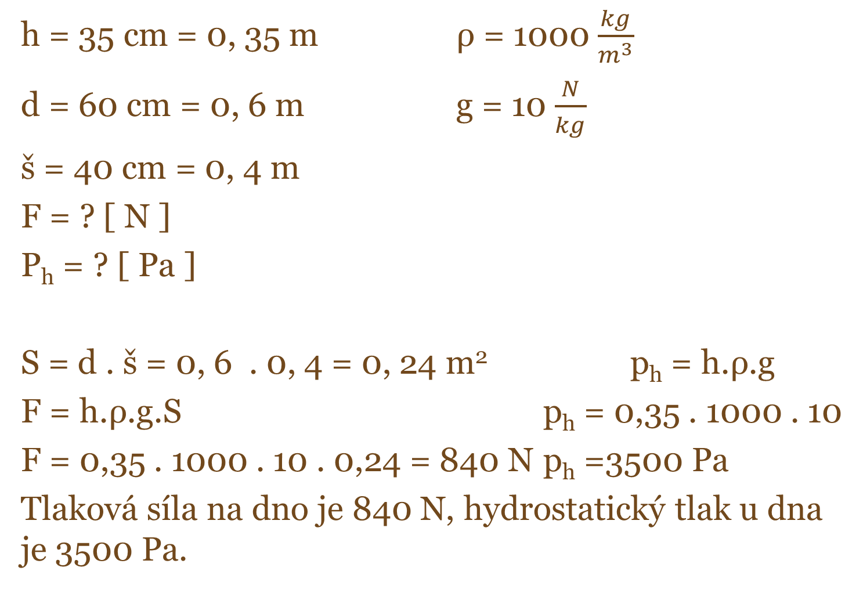
Řešení
h = 35 cm = 0, 35 m ρ = 1000 $\frac{kg}{m^{3}}$
d = 60 cm = 0, 6 m g = 10 $\frac{N}{kg}$
š = 40 cm = 0, 4 m
F = ? [ N ]
P_{h} = ? [ Pa ]
S = d . š = 0, 6 . 0, 4 = 0, 24 m² p_{h} = h.ρ.g
F = h.ρ.g.S p_{h} = 0,35 . 1000 . 10
F = 0,35 . 1000 . 10 . 0,24 = 840 N p_{h} =3500 Pa
Tlaková síla na dno je 840 N, hydrostatický tlak u dna je 3500 Pa.

Slide 9
Použitá literatura a zdroj obrázků :
TESAŘ, Jiří; JÁCHYM, František. Fyzika 3 pro ZŠ : Světelné jevy, Mechanické vlastnosti látek. 1. vydání. Praha : SPN, 2009. 120 s. ISBN 978-80-7235-414-6.
www.office.microsoft.com

